Slide 1



Slide 2
Гиперссылка – это чувствительная область на экране.
При щелчке мыши по такой области происходит переход.
Гипертекстовые ссылки выделяются цветом и
подчеркиванием
Курсор мыши превращается в указующий перст.

Slide 3
<A href=#метка>текст</A>
…
…
…
<A name=метка></A>
Имя метки должно быть уникальным
Имя метки может заключаться в кавычки (если имя одержит пробелы или ключевые символы HTM, кавычки обязательны)
# - ключевой символ
Текст – запись, которая будет выглядеть на экране браузера как ссылка
Например,
<A href=#el>стих</A>
…
…
<A name=el></A>
<P>
В лесу родилась елочка
Переход браузера

Slide 4
<A href=имя_файла>текст</A>
На экран выводится ссылка: текст
Например,
<A href=#el>стих</A>
…
…
<A name=el></A>
<P>
В лесу родилась елочка
Переход браузера

Slide 5
Первый HTML-файл
…
<A href=имя файла#метка>текст</A>
…
Второй HTML-файл
…
<A name=метка></A>

Slide 6
Имена файлов с HTML-программами
имеют расширение htm или html
Имена для файлов должны быть осмысленные.
Когда файлов много, порядок в именах имеет
особое значение.
Если, например, ваш многофайловый гипертекст
имеет иерархическую структуру, старайтесь в
обозначениях учитывать иерархию.
Так, основной файл с оглавлением лучше
назвать index.html.
Файл с 1й главой - 01.html,
со 2й - 02.html

Slide 7
С:
BOOK
Каталог с гипертекстом
index.html
Содержание
01
Каталог с первой главой
02
Каталог со второй главой
02.html
Вторая глава
0201.html
Первый параграф
0202.html
Второй параграф
03
Каталог с третьей главой
04
Каталог с четвертой главой
Пример, расположение гипертекста на ПК

Slide 8
Как можно сослаться из файла index.html на файл 02.html?
С:/BOOK/02/02.html (абсолютная адресация)
Этот способ приводит к непереносимости продукта
2) ./02/02.html (относительная адресация)
Этот способ предлагает браузеру ориентироваться на текущий каталог
– это указание «./»
Относительная ссылка из файла 02.html
в файл index.htm запишется так:
../index.html
Символы «../» указывают на родительский каталог.

Slide 9

Атрибуты link, alink, vlink тега BODY задают цвета ссылок
на странице.
link – задает цвет неотработанных ссылок
(пользователь еще не «кликал» по ним);
alink – задает цвет активных ссылок
(цвет ссылки во время загрузки документа);
vlink - задает цвет отработанных ссылок
(пользователь «ходил» по этим ссылкам)
Если атрибуты не заданы, браузер будет
использовать значение цветов по умолчанию:
Синий, красный, пурпурный

Slide 10
Самые оптимальные цвета на странице –
BODY В «черном костюме, белой рубашке и строгом галстуке» выглядит так:
<BODY bgcolor=white text=black link=blue
alink=red vlink=purple>

Slide 11
Виды ссылок:
Текстовые
Графические

Slide 12
1. Текстовые ссылки
Структура текстовой ссылки:
<А НRЕF="адрес_ссылки"> текст ссылки </А>
Пример:
<А НREF=“Primer.html"> Щелкните здесь </А>

Slide 13
2. Графические ссылки
Структура графической ссылки:
<А href="адрес_ссылки"> <IMG srс=“URL"></A>
Пример:
<А hrеf=“Primer.html"><IMG src="logotip.gif"></A>

Slide 14
Абсолютные и относительные ссылки
Абсолютные ссылки содержат всю информацию, необходимую браузеру для нахождения файла. Компоненты:
1) протокол (например, http);
2) домен (доменное имя или IP-адрес компьютера);
3) папка (имя папки, указывающей путь к файлу);
4) файл (имя файла).

Slide 15
Пример
http://www.site.ru/папка/file.html
http://www.site.ru/file.html

Slide 16
Относительные ссылки описывают путь к указанному документу относительно текущего.
Компоненты:
1) папка (имя папки, указывающей путь к файлу);
2) файл (имя файла).

Slide 17
Путь для относительных ссылок имеет три специальных обозначения:
/ указывает на корневую директорию;
./ указывает на текущую папку;
../ подняться на одну папку (директорию) выше.

Slide 18
Виды гиперссылок
1. внешние гиперссылки – перемещают пользователя в другой HTML-документ;
2. внутренние гиперссылки – создают переходы на различные разделы текущей веб-страницы, позволяя быстро перемещаться между разделами.

Slide 19
Пример
<h1>Времена года</h1>
<h2>Оглавление</h2>
<a href="#p1">Лето</a> <!--создание якоря-->
<a href="#p2">Осень</a>
<a href="#p3">Зима</a>
<a href="#p4">Весна</a>
<p id="p1">...</p>
<p id="p2">...</p>
<p id="p3">...</p>
<p id="p4">...</p>

Slide 20
Атрибуты
href (обязательный) – указывает URL-адрес веб-страницы, на которую будет сделан переход;
hreflang – определяет язык текста в документе, на который ведет ссылка;
media – указывает тип носителя документа, на который ведёт ссылка;
rel – указывает отношение между текущим документом и документом, на который ведет ссылка;

Slide 21
Атрибуты
target – определяет, в каком окне откроется документ (по умолчанию ссылки открываются в текущем окне)
Возможные значения атрибута:
_blank - открывает документ в новом окне или вкладке;
_parent - открывает документ в родительском фрейме;
_self - открывает документ в той же директории, где располагается ссылка (значение по умолчанию);
_top - открывает документ во всю ширину окна.

Slide 22
Атрибуты
type – определяет MIME-тип документа, на который ведёт ссылка.
Пример
<a href="http://www.web.ru/" type="text/html">Сайт разработчика Web!</a>

Slide 23

Цвет неотработанной ссылки должен быть заметным,
контрастным по отношению к остальным цветам страницы.
2) Не подчеркивайте другие элементы на экране
(можно спутать с ссылкой)
3) Не выделяйте текст тем же цветом, что и ссылки
(как можно меньше цветов)
4) Для выделения текста используйте жирность или курсив
(но не одновременно)
5) Не записывайте как ссылку слишком большой текст
посмотри как выглядит этот рисунок
посмотри как выглядит этот рисунок
6) Не выделяйте текст под ссылкой дополнительно
(курсивом, размером, жирностью) ужасная ссылка
7) Не располагайте несколько ссылок слишком близко друг
к другу сколько здесь ссылок?

Slide 24

Гиперсвязь в HTML- документе представляет
собой URL-адрес.
URL-обозначение (Universal Resource Locator –
универсальный способ адресации ресурсов)
ввел Тим Бернерс-Ли в 1989 г.
Согласно предложенной им схеме :
название протокола://адрес сервера/расположение файла

Slide 25


Slide 26
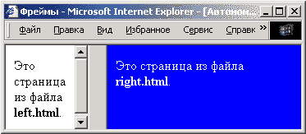
Фрейм (англ frame – кадр, рамка) — в самом общем
случае данное слово обозначает структуру, содержащую
некоторую информацию.
Фрейм (в языке HTML) — область окна браузера для
представления отдельной WEB-страницы, то есть по сути
это отдельное окно
3 файла:
left.html – страница в левой части
right.html – страница в правой части
index.html – описание структуры

Slide 27
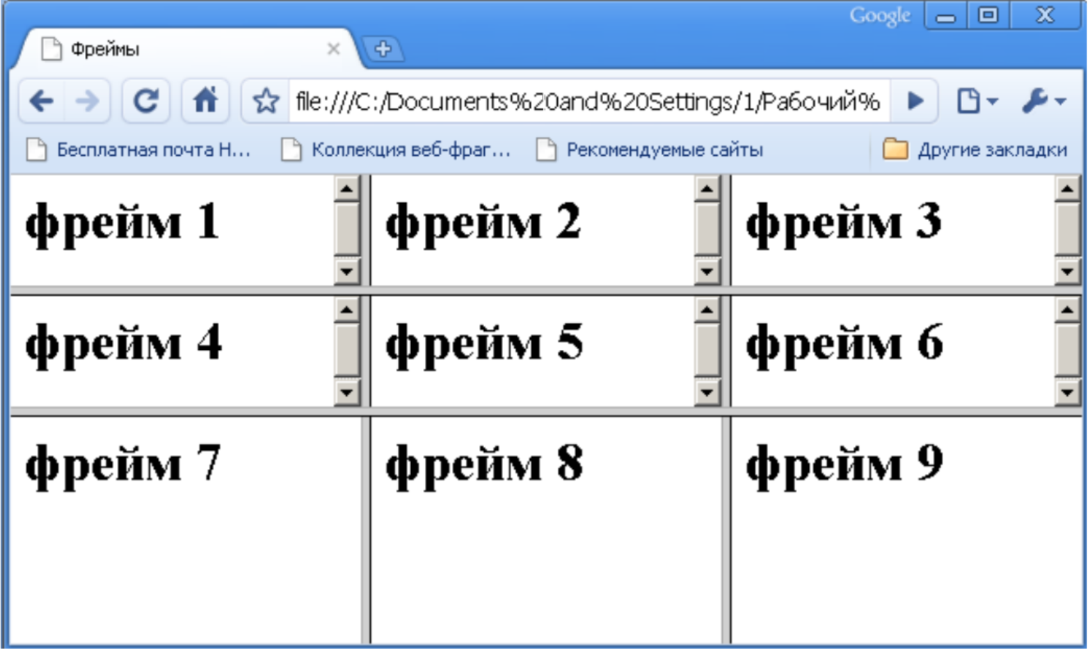

Slide 28
Фреймы
• Фреймы позволяют разбить окно просмотра браузера на несколько прямоугольных подобластей, располагающихся рядом друг с другом. В каждую из подобластей можно загрузить отдельный HTML-документ, просмотр которого осуществляется независимо от других.
• Между фреймами, также как и между отдельными окнами браузера, при необходимости можно организовать взаимодействие, которое заключается в том, что выбор ссылки в одном из фреймов может привести к загрузке нужного документа в другой фрейм или окно браузера.

Slide 29
Элементы фреймовой структуры
• Тег <FRAMESET> - определяет структуру фреймов на WEB-странице. Фреймы разделяют окно браузера на отдельные области, расположенные вплотную друг к другу. В каждую из таких областей загружается самостоятельная WEB-страница определяемая с помощью тега FRAME.
• Тег <FRAME> - определяет свойства отдельного фрейма, на которые делится окно браузера

Slide 30
• Тег <IFRAME> - создает плавающий фрейм, который находится внутри обычного документа, он позволяет загружать в область заданных размеров любые другие независимые документы.
• Тег <NOFRAMES> - содержимое тега NOFRAMES отображается в браузере, когда он не поддерживает фреймы и не умеет их интерпретировать. Браузеры, которые работают с фреймами, полностью игнорируют содержимое тега NOFRAMES.

Slide 31
Описание структуры
index.html
<BODY>
...
</BODY>
columns
столбцы
ширина в пикселях или %
<HTML>
<HEAD>
<TITLE>Фреймы-столбцы</TITLE>
</HEAD>
<FRAMESET COLS="30%,*">
<FRAME SRC="left.html">
<FRAME SRC="right.html" NAME="qq">
</FRAMESET>
</HTML>
все остальное место
source
источник
имя фрейма (для ссылок)

Slide 32
Граница между фреймами
граница между фреймами:
0 – невидима, 1 - видима
<FRAMESET COLS="30%,*" FRAMEBORDER="0">
...
</FRAMESET>
ширина полосы между фреймами, за которую можно перетащить границу
<FRAMESET COLS="30%,*" FRAMESPACING="10">
...
</FRAMESET>

Slide 33
Настройка фрейма (FRAME)
убрать отступы от края фрейма до содержимого
<FRAME SRC="a.htm"
MARGINWIDTH="0"
MARGINHEIGHT="0"
NORESIZE
SCROLLING="auto">
запретить изменение размеров
полоса прокрутки:
auto – появляется, когда надо
yes – есть всегда
no – нет никогда

Slide 34
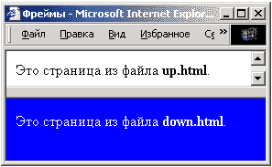
Фреймы-строки
index.html
ширина в пикселях или %
строки
<HTML>
<HEAD>
<TITLE>Фреймы-строки</TITLE>
</HEAD>
<FRAMESET ROWS="120,*">
<FRAME SRC="up.html">
<FRAME SRC="down.html"
NAME="qq">
</FRAMESET>
</HTML>

Slide 35
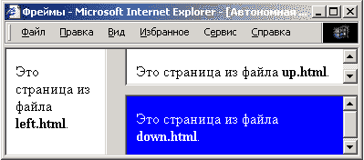
Сложные структуры (3 фрейма)
index.html
<FRAMESET COLS="30%,*">
<FRAME SRC="left.html">
</FRAMESET>
<FRAMESET ROWS="40,*">
<FRAME SRC="up.html">
<FRAME SRC="down.html">
</FRAMESET>

Slide 36
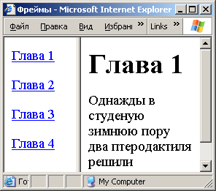
Как открыть ссылку в другом фрейме
<A HREF="chapter2.htm"
TARGET="qq">Глава 2</A>
TARGET
_blank – в новом окне
_parent – в родительском окне
_top – в главном окне
(убрать фреймы)
<FRAME ... NAME="qq">

Slide 37
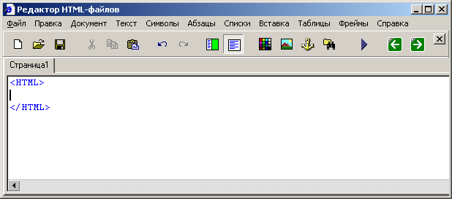
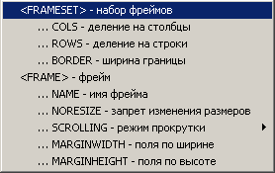
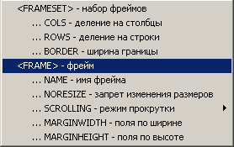
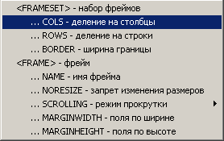



Фреймы в HEFS

Slide 38
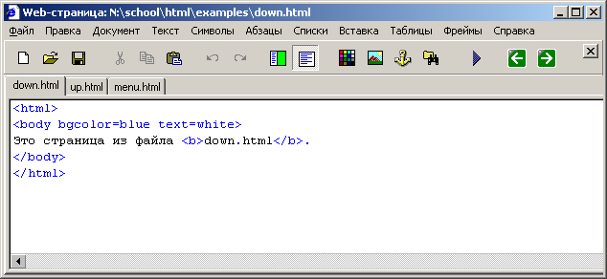
Работа с несколькими страницами в HEFS
переключение страниц
просмотр активной страницы
закрыть текущую страницу (Ctrl-W)

Slide 39
Атрибуты:
Align Определяет как фрейм будет выравниваться по
краю, а также способ обтекания его текстом.
align=bottom|top|middle|left|right|texttop|absmiddle
|baseline
height Высота фрейма. height = n | %
width Ширина фрейма. width = n | %
hspace Горизонтальный отступ от фрейма до ьььььььььь окружающего контента.
hspace = n
vspace Вертикальный отступ от фрейма до окружающего

